Slide 1
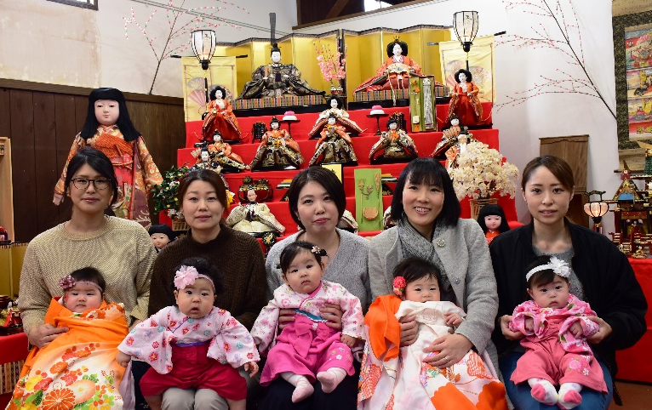
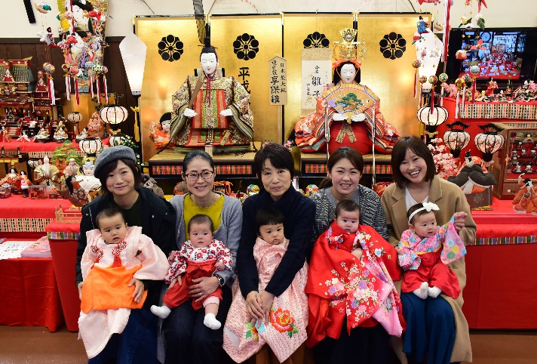
～うきはの“地の利”、“人の利”、“時の利”を伝える～
第５５０号
福岡県 うきは市
令和2年1月31日
「うきはブランド通信」
ＵＢＣ～ukiha brand communication～
【報道各社への取材のご案内】
筑後吉井おひなさまめぐり
「初めてのおひなさま 大集合」
～「初節句を迎える女の子、お雛さまと一緒の記念写真撮影会」～
春の風物詩「ひなまつり」、うきは市吉井町では白壁通り周辺の商家などおよそ30か所で江戸時代からのおひなさまが展示される「筑後吉井おひなさまめぐり」。今回で28回目の開催を迎え、2月11日から4月3日まで行われ、10万人の人出を見込む。
実行委員会では、昨年度の企画で好評いただいた、初節句を迎える女の子を対象にしたお雛さまと一緒の写真撮影会を企画し、応募者10人を迎えて撮影会を開催する。
○日時 2月6日（木）午前10：00から
○撮影場所 観光会館「土蔵（くら）」
（うきは市吉井町1043-2、℡0943-76-3980）
○対象 初節句の女の子10人
○お祝い内容 ①集合写真を撮影し、広報うきはの表紙に掲載
②個人写真を撮影し、写真と記念品をプレゼント（無料）
■問合せ うきは観光みらいづくり公社 ℡0943-76-3980
令和２年2月11日（火・祝）～4月3日（金）
▲昨年度の集合写真（２組に分けておひなさまと一緒に写真撮影）
編集:うきは市総務課広報係(℡0943-75-4980)
※FAXを手にとられた方は、「うきは市ホームページ」掲載のカラー版を御覧ください→検索 うきはブランド通信 2020.1. 31発表／筑後吉井おひなさまめぐり企画「初めてのおひなさま 大集合」

